Slide 1
FUZZY LOGIKA ALKALMAZÁSA FORGALMI JELZŐLÁMPÁK IRÁNYÍTÁSÁRA
Bc. Juraj Lukovics
2025, Komárno

Slide 2
Forgalomirányítás kihívásai
Közúti közlekedésben évről évre többen vesznek részt
Fontos a megbízható és gyors irányítástechnika, mivel emberéletek múlhatnak rajta
Fontos az utazási idő lecsökkentése -> kevesebb dugó -> kevesebb szmog -> élhetőbb városrészek

Slide 3
Munka motivációja
Egy kereszteződés lemodellezése Simulink-ben a SimEvents blokkjainak a segítségével
Ennek a kereszteződésnek a vezérlése fuzzy logika segítségével
Fuzzy logikával vezérelt, illetve hagyományos időosztásos módszerrel vezérelt kereszteződés összehasonlítása

Slide 4
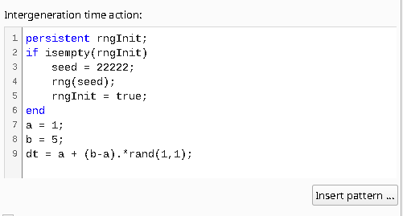
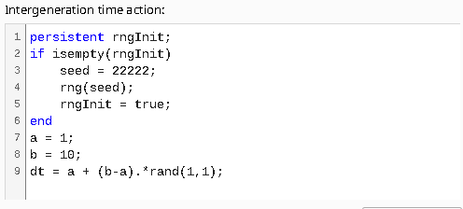
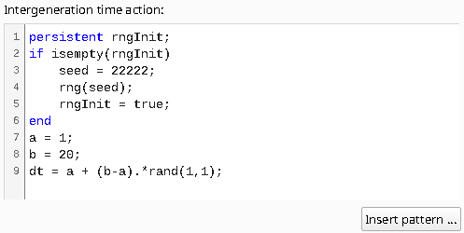
Járművek szimulálása
A közlekedésben több járműfajta van és ezek rendelkeznek egy bizonyos gyakorisággal
Más-más intergenerációs idő

Slide 5
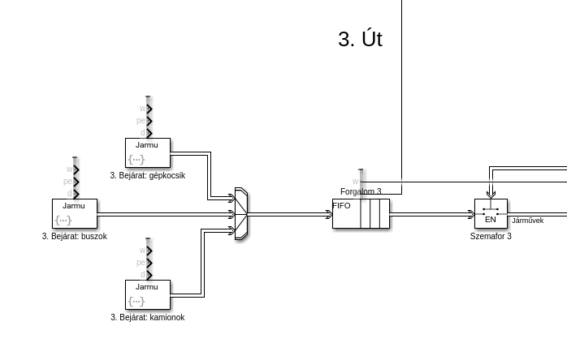
Kereszteződéshez érkezés szimulálása
A járművek sorban állnak, az utak kapacitását a RoadCapacity1, RoadCapacity2, RoadCapacity3, RoadCapacity4 változók jelölik

Slide 6
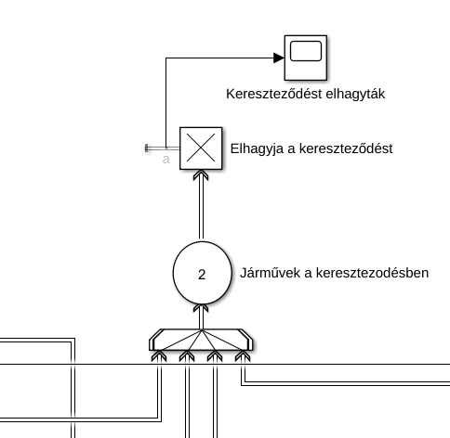
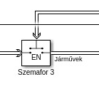
Kereszteződés szerkezete
Forgalmi lámpák – ezek engedik vagy tartják fent a járműveket
Kereszteződés közepe – itt egyszerre csak 2 autó lehet ebben a modelben

Slide 7
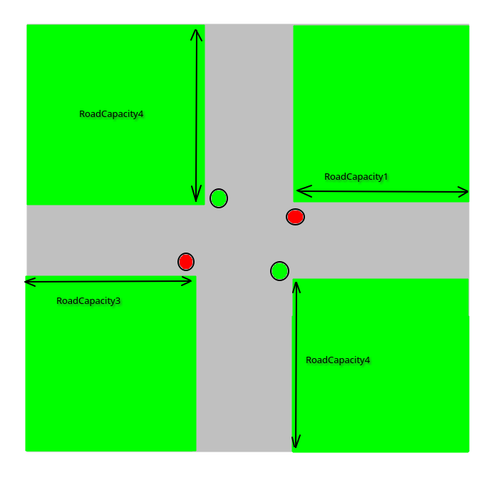
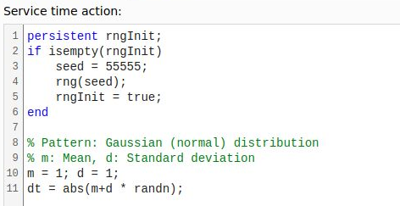
Kereszteződés
4 bejárat 4 forgalmi lámpa
Egyszerre 2 forgalmi
lámpát irányítunk
A keresztezés közepén
minden jármű más-más
időt tölt el

Slide 8
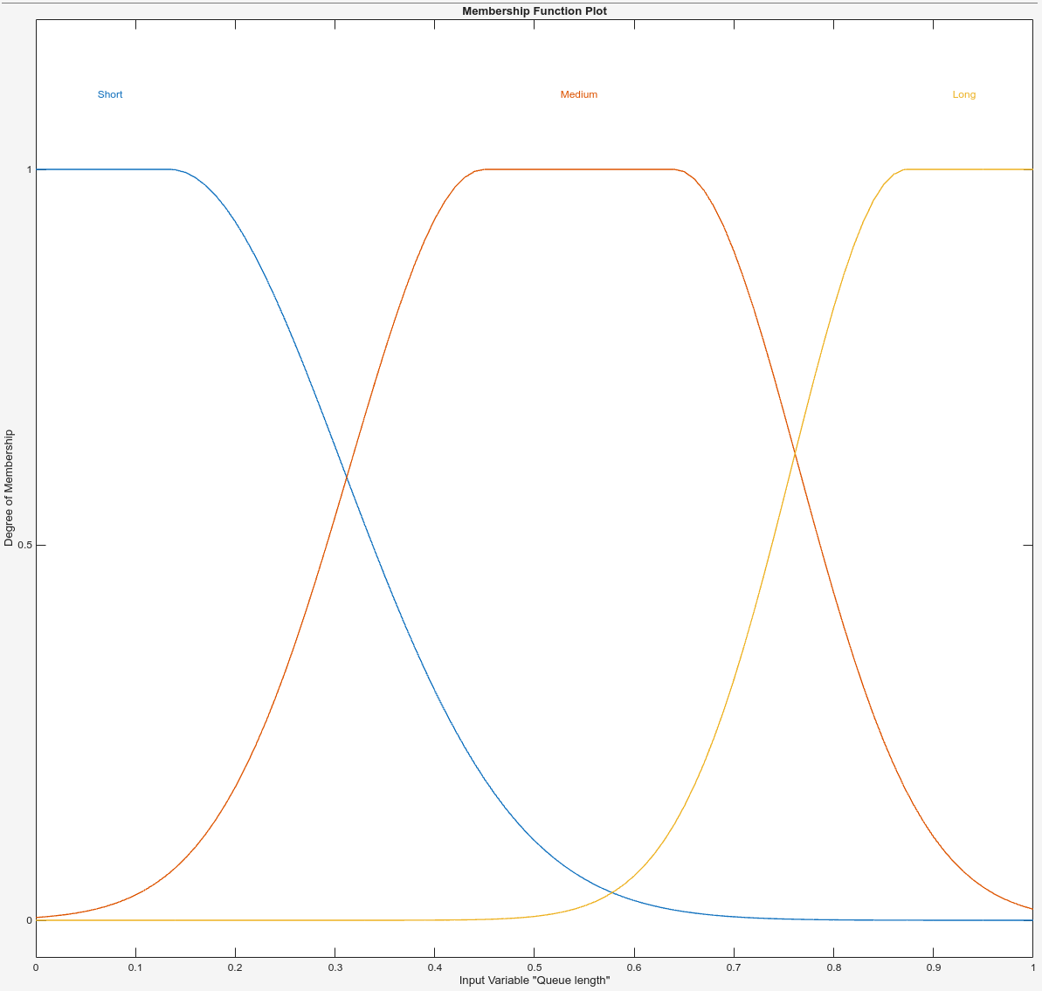
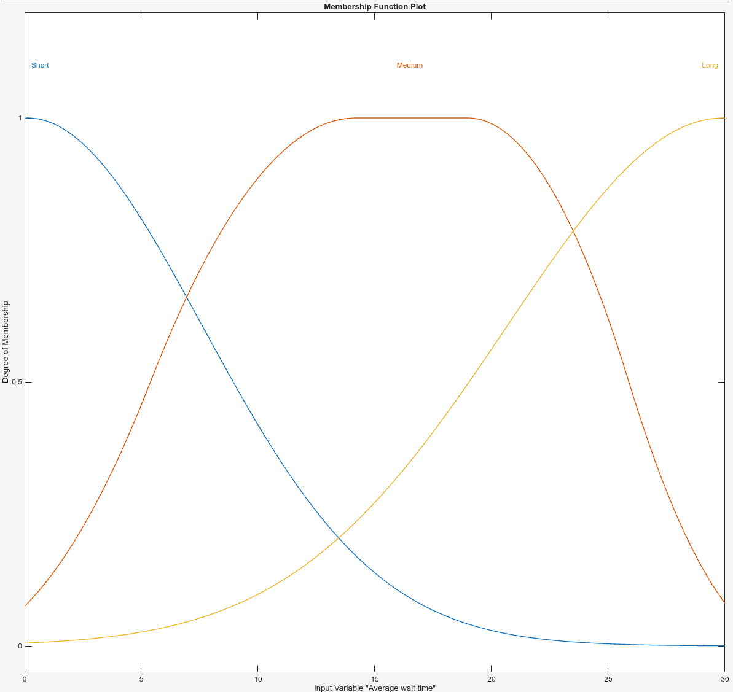
Fuzzy logika I.
2 bemenet: forgalmi sorhossz, átlagos várakozási idő

Slide 9
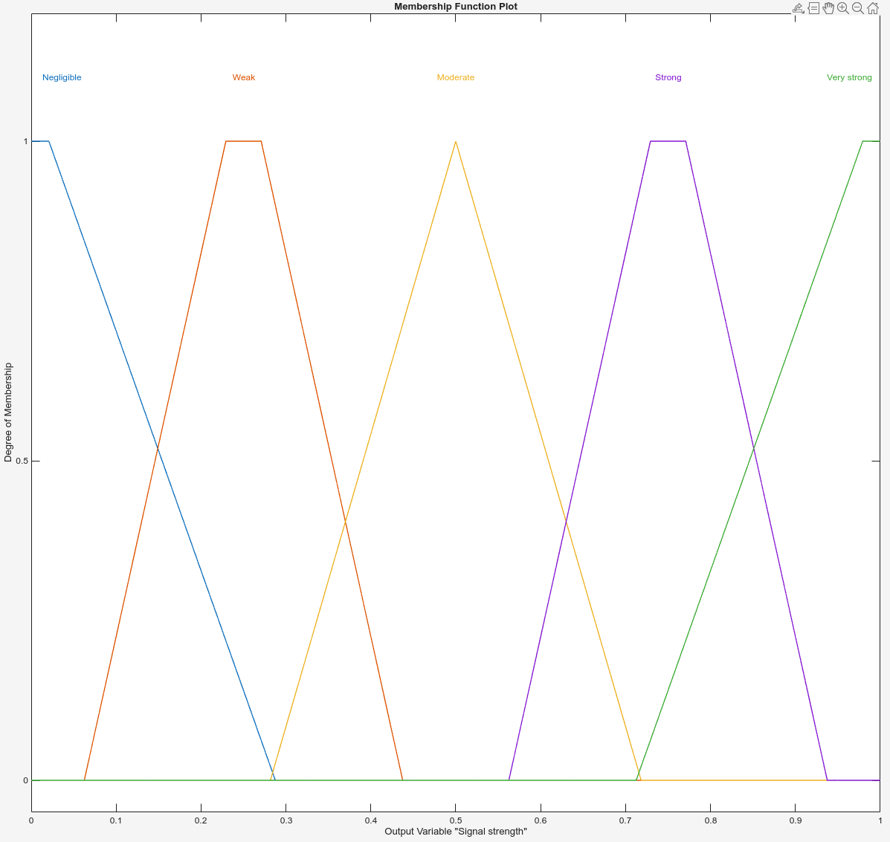
Fuzzy logika II.
Egy kimenet -> ez
jelenti az adott
forgalmi lámpacsoport
erősségét (ha erősebb
a másik csoportnál,
akkor átváltanak
zöldra)

Slide 10
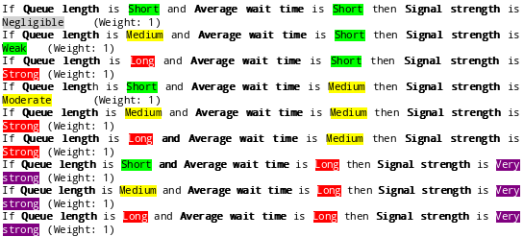
Fuzzy logika III.
9 db szabály

Slide 11
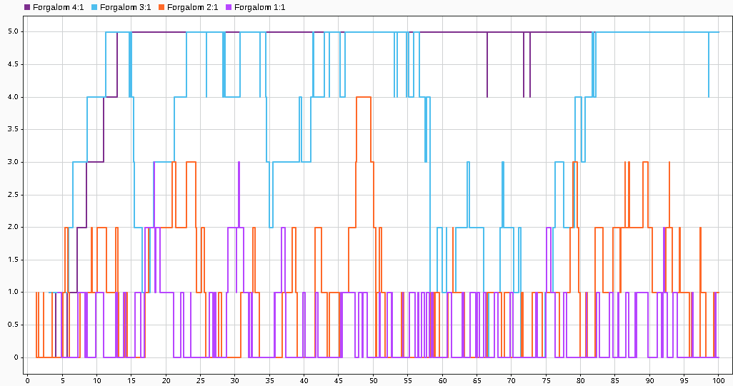
Forgalom irányítása fuzzy logikával

Slide 12
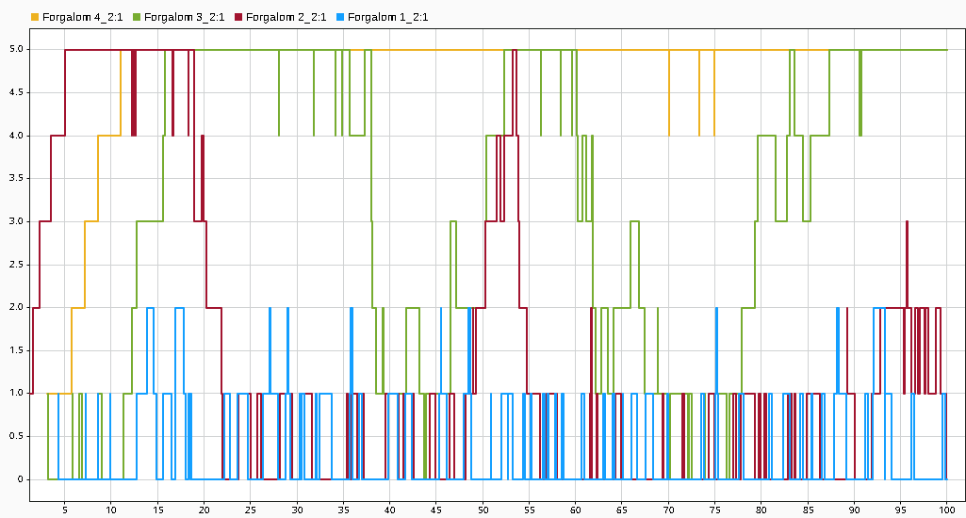
Forgalom irányítása időosztásos módszerre (10s - 10s)

Slide 13
Összehasonlítás
 | Fuzzy | Időosztásos (10s - 10s) | Eltérés | Százalékos eltérés
Rövidtáv (100s) | 164 | 160 | 4 | ~2,44%
Középtáv (500s) | 851 | 846 | 5 | ~0,59%
Hosszútáv (900s) | 1563 | 1557 | 6 | ~0,39%

Slide 14
Köszönöm a figyelmet!

